Slide 1
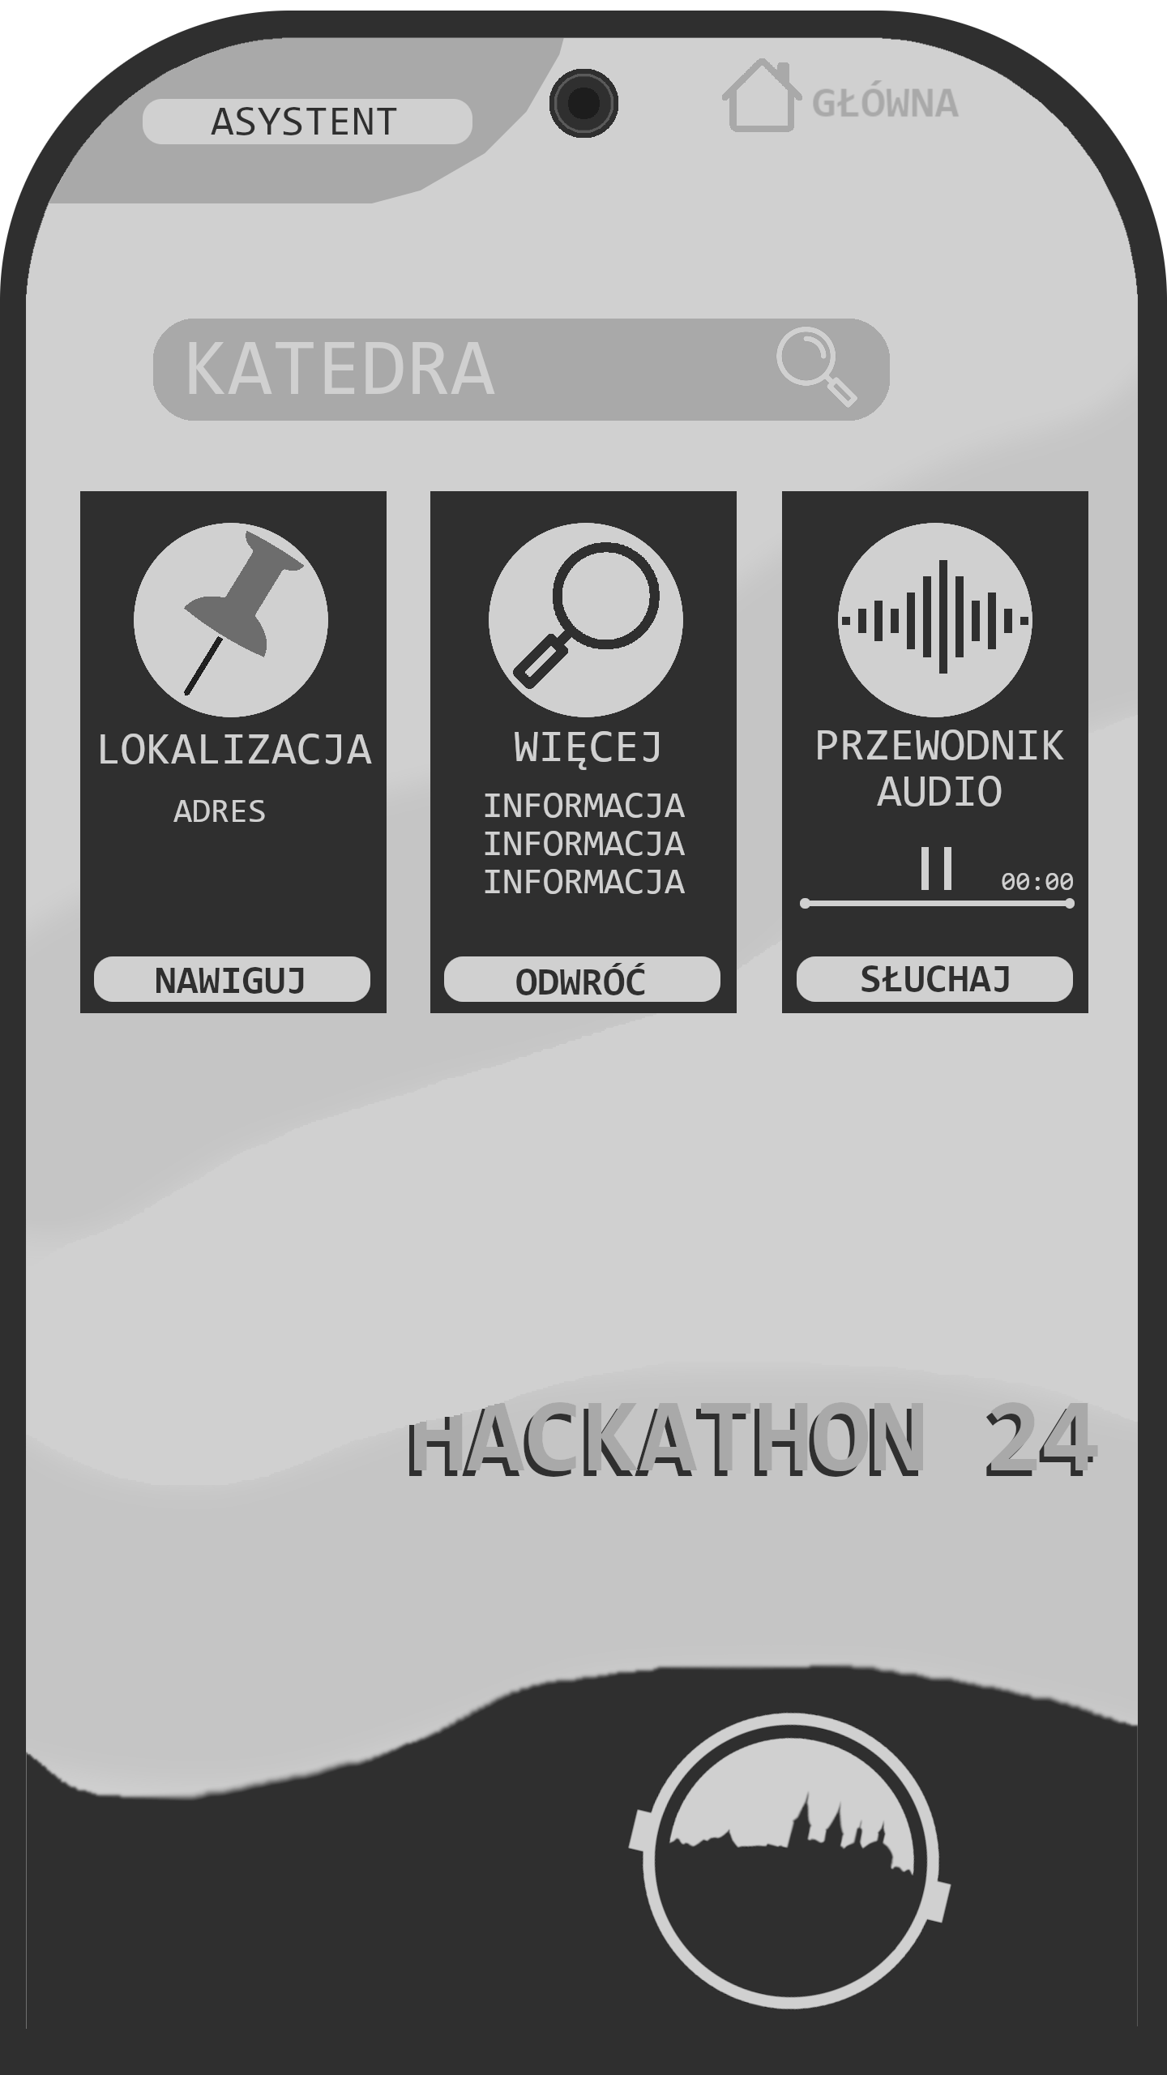
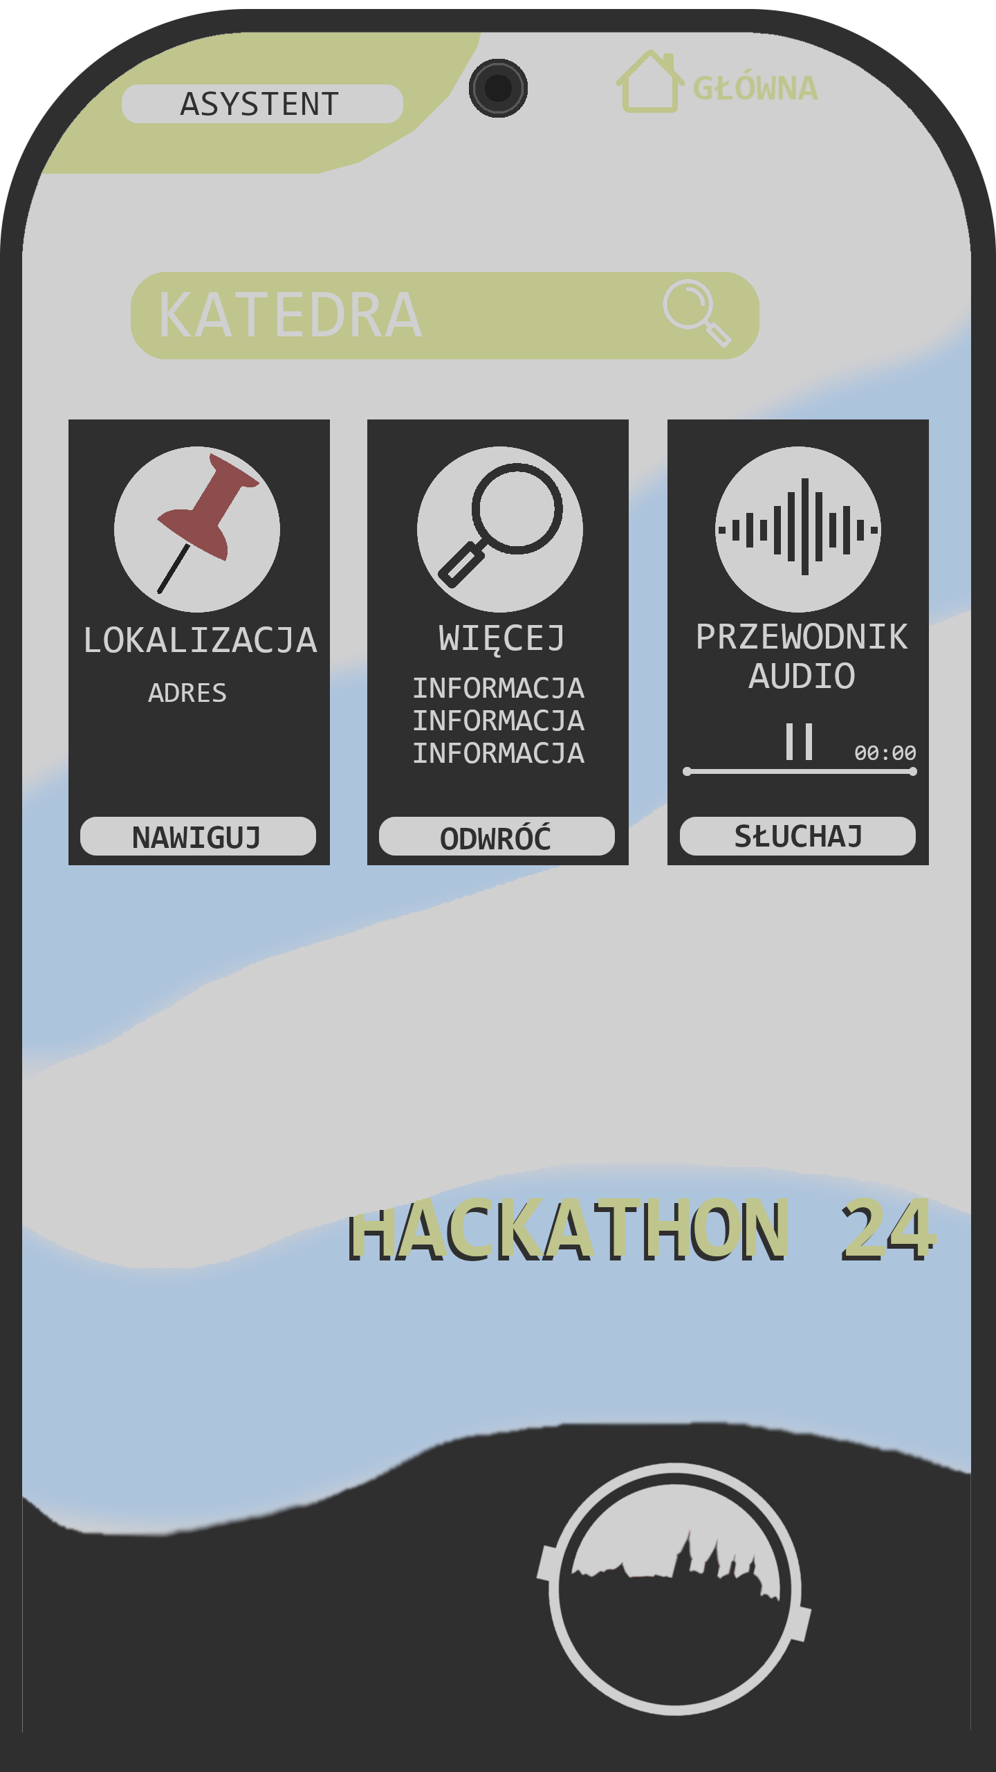

TOPŁOCK
Płock na Dychę
TOPŁOCK
Płock na Dychę
TRINF
TRINF

Slide 2
OMÓWIENIE PROBLEMÓW
OMÓWIENIE PROBLEMÓW
BRAK SMART-PRZEWODNIKÓW PO MIEŚCIE
NISKA ATRAKCYJNOŚĆ TURYSTYCZNA MIASTA
BRAK PRZEWODNIKÓW ODPOWIADAJĄCYCH WSPÓŁCZESNYM CZASOM

Slide 3
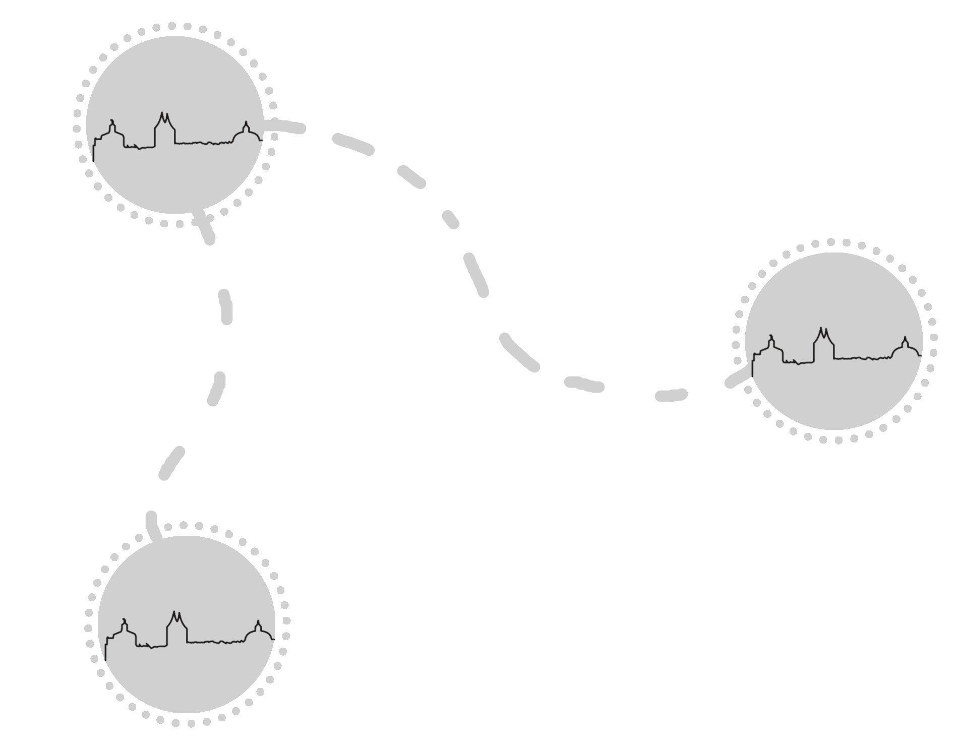

ATRAKCYJNOŚĆ W UŻYCIU
ATRAKCYJNOŚĆ W UŻYCIU
TOPŁOCK OFERUJE KOMFORTOWY INTERFEJS DLA UŻYTKOWNIKA, W JASNYCH, CIEPŁYCH KOLORACH. WYRÓŻNIENIE KAFELKÓW POZWALA NA ODRÓŻNIENIE ATRAKCJI PRZY NAŚWIETLENIU EKRANU W DZIEŃ I ŁATWĄ KOORDYNACJĘ CELU!

Slide 4


FUNKCJONALNOŚĆ
FUNKCJONALNOŚĆ
KODY QR ROZMIESZCZONE PRZY OBIEKTACH UŁATWIAJĄ PORUSZANIE SIĘ PO ŚCIEŻCE ATRAKCJI. KAŻDY Z NICH POSIADA SWÓJ UNIKATOWY KOD Z OPISEM, DOKŁADNYM ADRESEM NA MAPACH GOOGLE I DOSTĘPNYM PRZEWODNIKIEM AUDIO!

Slide 5


DOSTĘPNOŚĆ
DOSTĘPNOŚĆ
KAŻDA ATRAKCJA UWZGLĘDNIONA W TOPŁOCK’U MA ZAŁĄCZONY OPIS, DEDYKOWANY PRZEWODNIK AUDIO PEŁEN WRAŻEŃ I CIEKAWOSTEK JAK I ŁATWO DOSTĘPNĄ LOKALIZACJĘ.

Slide 6
STRONA POMOCNA W KAŻDYM ASPEKCIE
STRONA POMOCNA W KAŻDYM ASPEKCIE
STRONA POMOŻE CI PLANUJĄC ZA CIEBIE ŚCIEŻKĘ PO MIEŚCIE! JEŚLI JUŻ WCZEŚNIEJ POMYŚLAŁEŚ O MIEJSCACH KTÓRE CHCESZ ODWIEDZIĆ TO SKONFIGURUJ ŚCIEŻKĘ ALBO POGADAJ Z ASYSTENTEM AI, KTÓRY PODPOWIE CIEKAWE MIEJSCA NIEOZNACZONE NA MAPACH GOOGLE!

Slide 7
PODOBNE ROZWIĄZANIA / KONKURENCJA
PODOBNE ROZWIĄZANIA / KONKURENCJA
AUDIO PRZEWODNIKI
FIZYCZNE PRZEWODNIKI, BROSZURY
MAPY TURYSTYCZNE
ORGANIZACJE TURYSTYCZNE

Slide 8
GRA NA PRZEWAGI
GRA NA PRZEWAGI
BRAK WIRTUALNYCH PRZEWODNIKÓW PO PŁOCKU
POŁĄCZENIE WSZYSTKICH ISTNIEJĄCYCH ROZWIĄZAŃ W JEDNO
INTUICYJNY I PROSTY W OBSŁUDZE INTERFEJS
ŁATWE WDROŻENIE
ZMNIEJSZENIE WYDATKÓW I POTRZEB KADROWYCH
UŁATWIENIE PROCEDUR ADMINISTRACYJNYCH I ORGANIZACYJNYCH NA POTRZEBY MIASTA

Slide 9
ZESPÓŁ
ZESPÓŁ
HUBERT BAZANOWICZ FRONT-END, BACK-END
KONRAD ZATORSKI FRONT-END, BACK-END
BARTŁOMIEJ ZAKRZEWSKI GRAFIKA / INTERFEJS

Slide 10
STRATEGIA ROZWOJU
STRATEGIA ROZWOJU
WDROŻENIE ASYSTENTA AI DO UŁATWIENIA WYSZUKIWANIA ATRAKCJI W PŁOCKU
ROZWÓJ PROJEKTU W OPARCIU O TECHNOLOGIE NFC I BLUETOOTH
ZWIĘKSZENIE ILOŚCI OBIEKTÓW I ATRAKCJI W SYSTEMIE
WPROWADZENIE W PRZYSZŁOŚCI ŚCIEŻEK W OPRACIU O RZECZYWISTOŚĆ ROZSZERZONĄ

Slide 11
CZEGO NAM AKTUALNIE BRAKUJE?
CZEGO NAM AKTUALNIE BRAKUJE?
MOŻLIWOŚCI FINANSOWYCH
MENTORINGU

Slide 12
DZIĘKUJEMY ZA UWAGĘ
DZIĘKUJEMY ZA UWAGĘ

